Slide 1
類神經網路與深度學習
卷積神經網路(Convolutional Neural Network)
徐尚煒 2018.9.27

Slide 2
前言
類神經網路和深度學習最主要的工作就是找到pattern以及分類。
深度學習就是透過多層的類神經網路來得到更好的訓練結果。

Slide 3
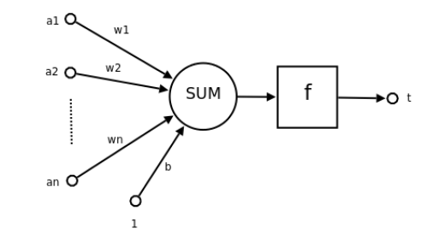
類神經網路
類神經網路就是模擬生物神經網路的結構或功能所建構的計算模型。
每個神經元接收資訊(input)，如果有達到觸發回應動作的門檻值，(激發函數)則透過軸突將其資訊傳達給下個神經元(或輸出)。

Slide 4
計算方法：
a1*w1+a2*w2+…+b*1 = SUM
a1~an為輸入向量的各個分量
w1~wn為神經元各個突觸的權值(weight)
b為偏誤參數(bias)
f為激勵函數，通常為非線性函式。一般有traingd(),tansig(),hardlim()。
t為神經元輸出

Slide 5
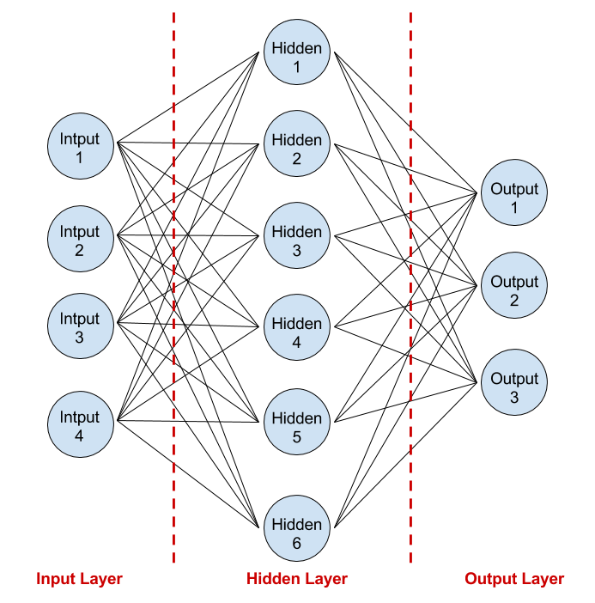
類神經網路基本架構
一般的神經網路由三個部分構成：
輸入層(input layer):
有許多接收訊息的神經元
隱藏層(hidden layer):
隱藏層的神經元數目不固定，但越多神經元網路的穩健性就越高，一般來說會選擇輸入節點1.2~1.5倍的數量。
隱藏層可以不只一層，越多層非線性程度就越高。
輸出層(output layer):
在隱藏層計算之後所輸出結果的一層。

Slide 6
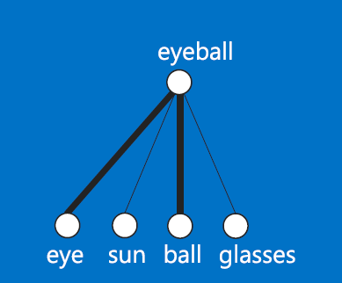
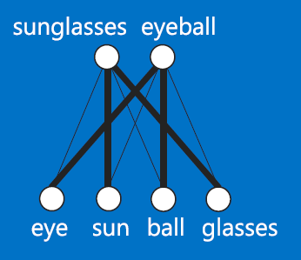
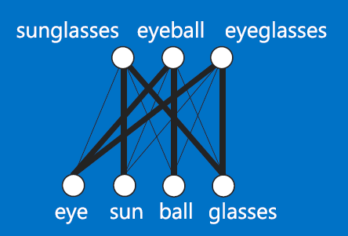
每個獨立的神經元之間的連結有強弱，也就是權重(weight)，整體網路透過訓練來調整權重來判斷輸出的資訊權重。
舉個例子說明：
粗線代表權重較高，示意圖為應該要有的訓練結果。

Slide 7
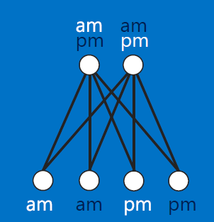
類神經網路的訓練
有個人有時候早上工作，有時候下午工作：
白色代表那個時段工作，藍色則無。

Slide 8
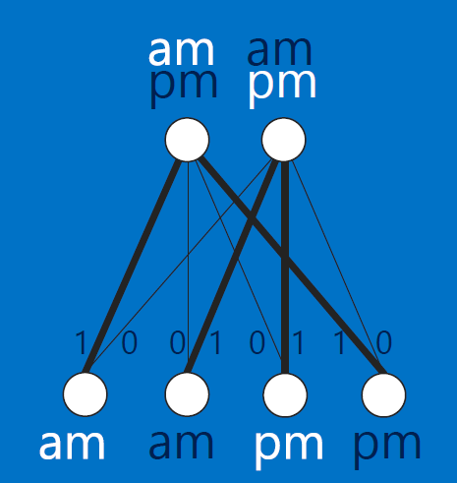
類神經網路的最終目標是要知道這個人工作的pattern。
但要怎麼讓類神經網路學習？

Slide 9
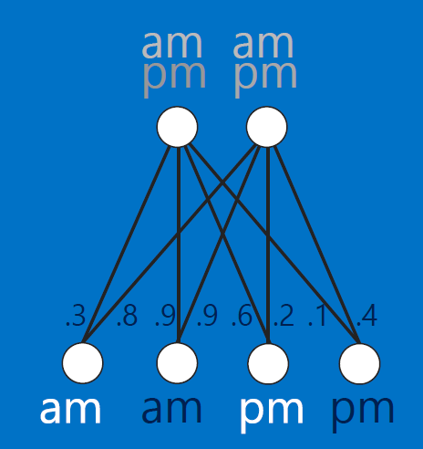
首先假設不知道工作情形，而網路的權重也是隨機0~1之間來開始訓練。

Slide 10
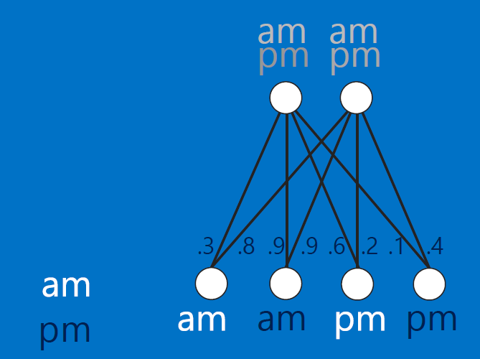
得到了訓練資料早上上班，下午休息的資訊

Slide 11
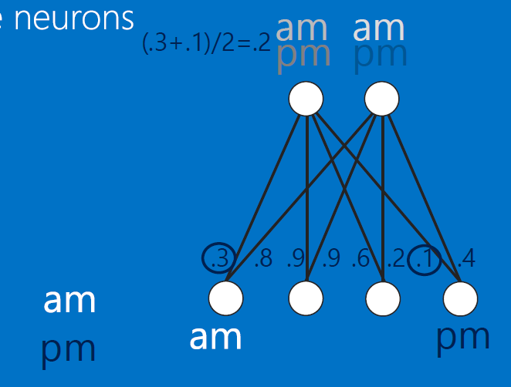
激發神經元並透過權重計算數值
這邊相加後除以2只是一個計算範例
Notes:
激發函數 : 除2 (可換)

Slide 12
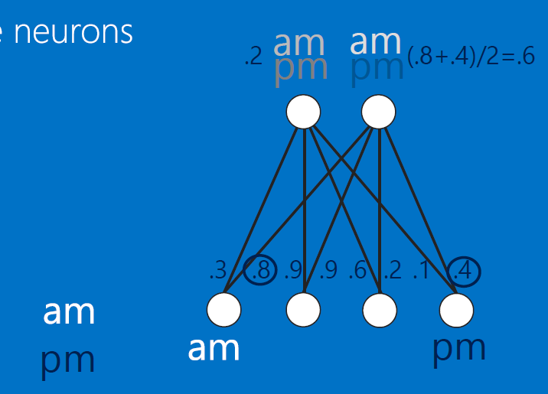
激發右邊的神經元，同樣進行計算。

Slide 13
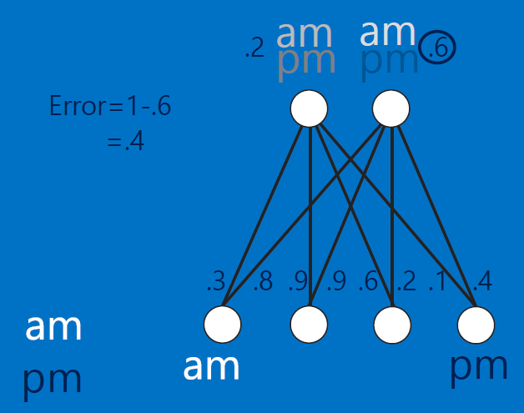
計算神經元最接近目標值輸出與預計目標值的誤差，這邊假設目標值為1，也就是神經元可以完美預測出早上上班，下午休息的值。
越高的誤差代表後續權重的調整要越多。

Slide 14
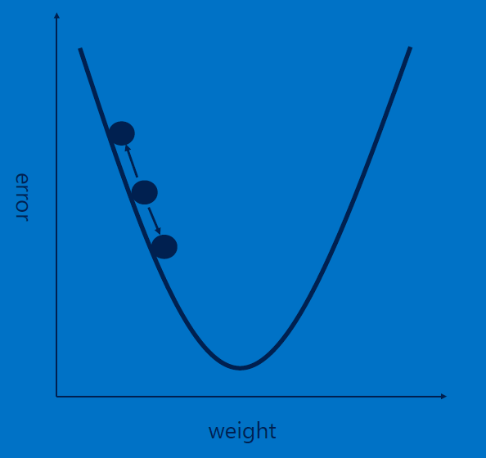
梯度下降法
對每個權重進行變大或變小的調整，並進行對誤差值的觀察。

Slide 15
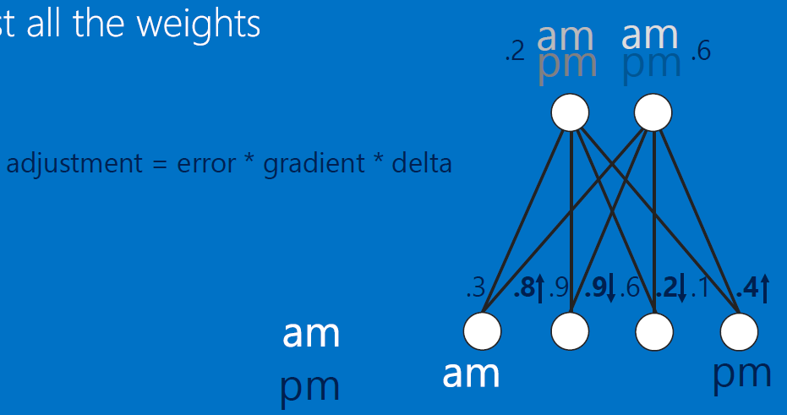
調整權重：

Slide 16
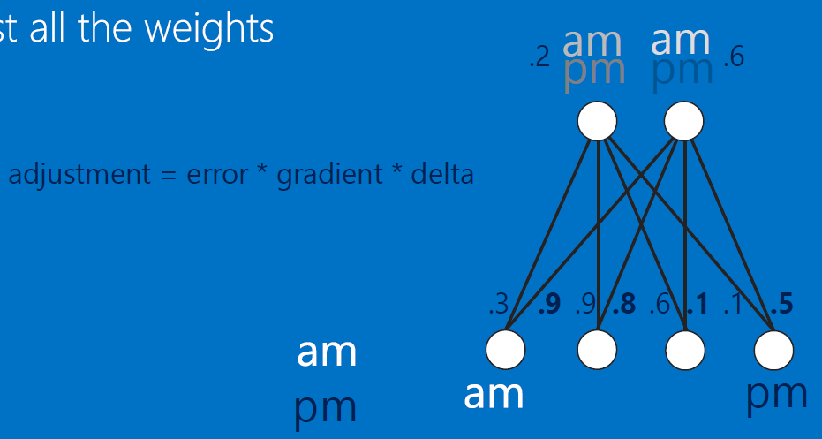

Slide 17
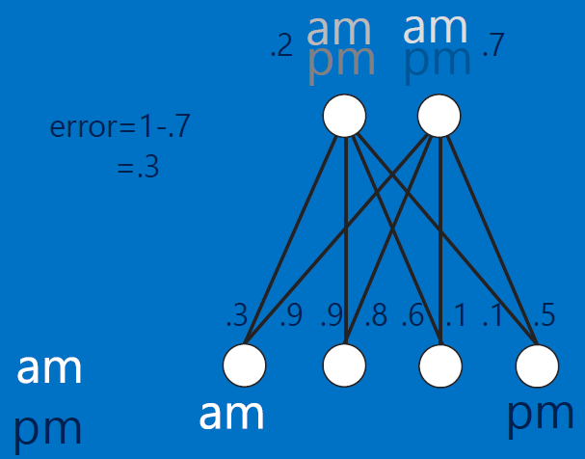
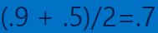
反向傳播( Backpropagation )
現在誤差在計算過後變得比較低了。
之後不斷重複調整權重值到權重不變。

Slide 18
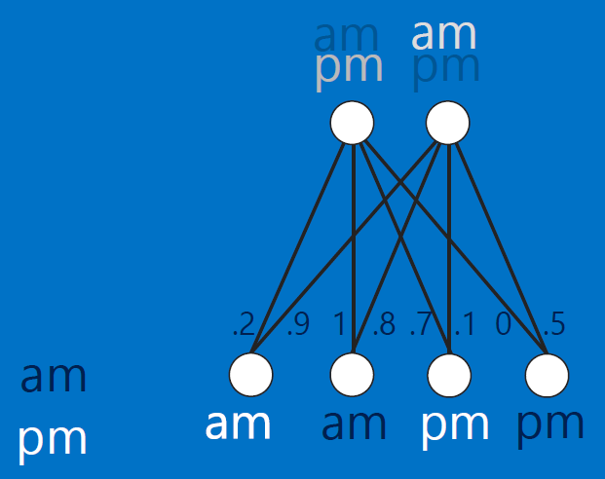

Slide 19
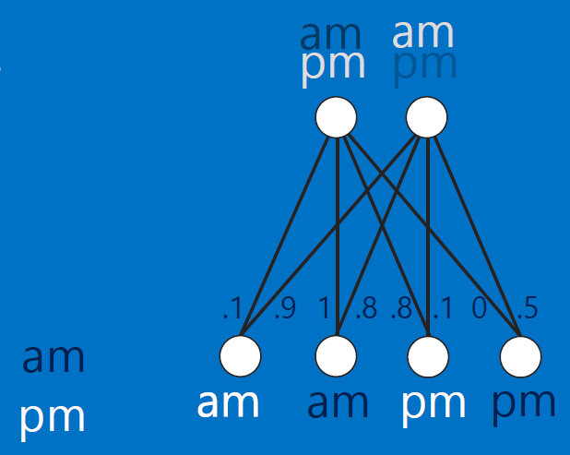

Slide 20
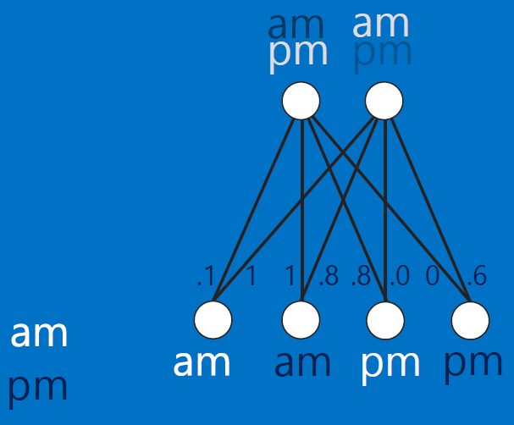

Slide 21
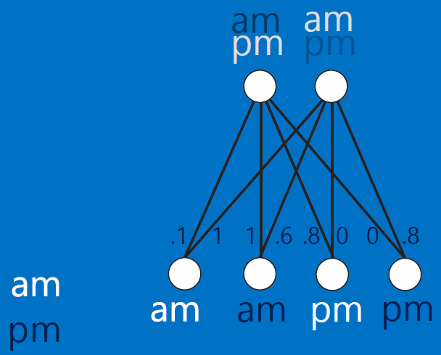

Slide 22
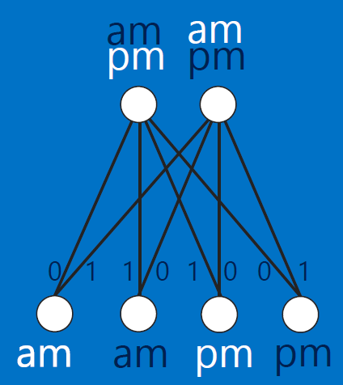
最後的網路權重應該會變成這樣，如果輸入是早上上班，下午休息，下面的輸出就能夠預測是早上上班，下午休息的pattern。

Slide 23
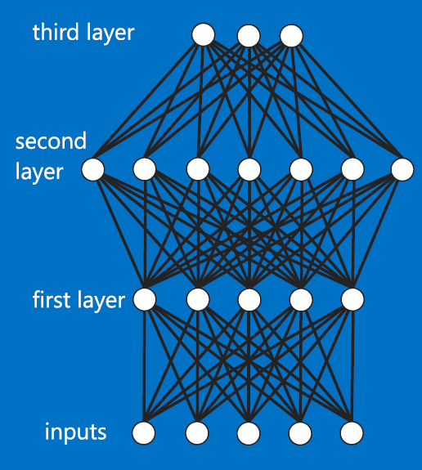
深度學習
每個節點(神經元)就代表一個pattern，也就是上一層全部神經元的組合。
如果一個網路超過三層隱藏，就可以稱作深度學習。
Notes:
全連階層 >> CNN 輸出曾 將結果轉為 一維振烈 來分類

Slide 24
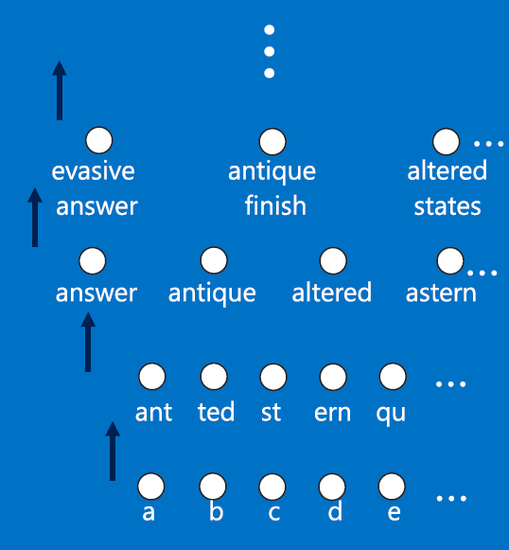
而你的網路要有多少層取決於你的pattern有多複雜，越複雜就要有越多的判斷過程，要增加更多的隱藏層或神經元。

Slide 25
卷積神經網路

Slide 26
卷積神經網路
卷積神經網路可以說是目前深度神經網路發展的主力，因為它運算速度快，而且可以套用到翻譯、分類等問題上。
卷積神經網路一般來說有三層：
卷積層、池化層、全連接層
可以根據需求有多個卷積、池化層、全連接層。

Slide 27
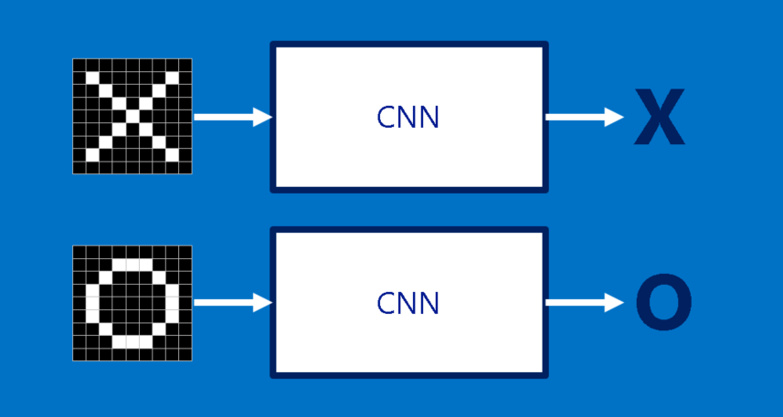
從分辨一個圖片是圈還是叉來說明CNN是如何運作的。
就如同類神經網路的訓練，給他一個訓練的目標，最終網路要回報的就是這張圖是圈或是叉。

Slide 28
卷積層

Slide 29
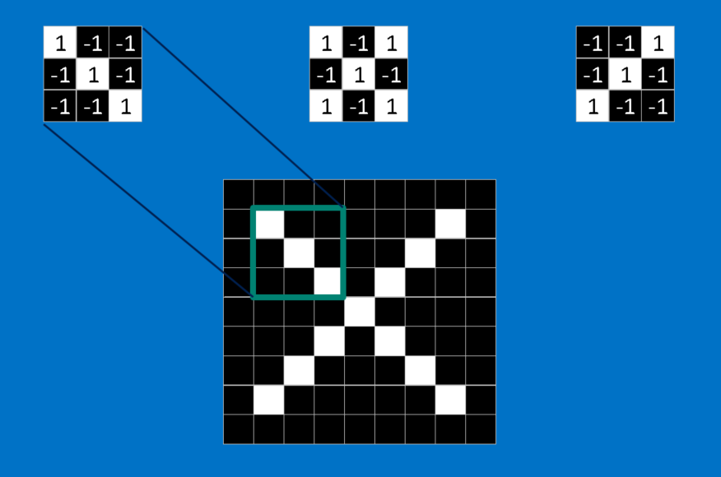
CNN會比對圖片中的各個局部，也就是特徵(feature)，CNN透過比較特徵來辨別叉叉中的共通要素，並透過它來辨別這是否是「叉叉」。
Notes:
Kernel(fliter) 若知道pattern可加入特定kernel來增加訓練速度成效。

Slide 30
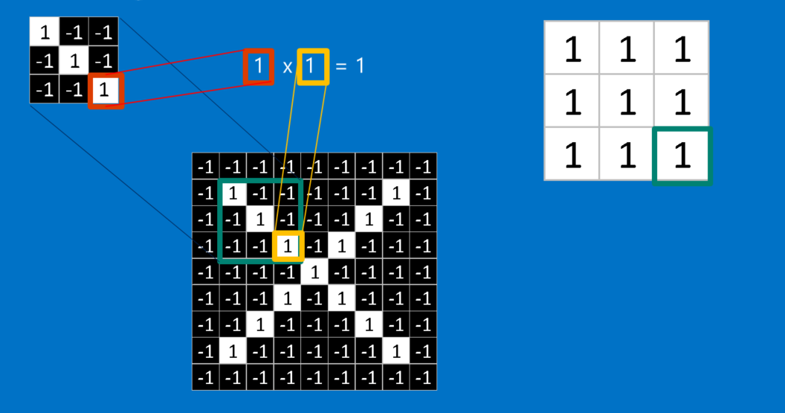
當CNN還不知道這個叉叉應該要有哪些特徵的情形之下，為了計算有多少相符的特徵，CNN透過filter來歸納圖片中可能的特徵。
filter的卷積方法就是逐步掃瞄過去，並每個像素相乘。

Slide 31
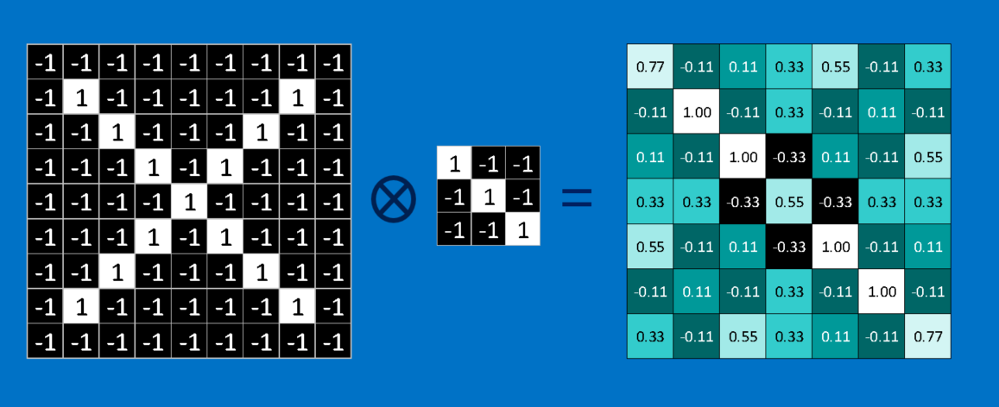
filter的數量可以自己決定，目前主流的作法是將filter隨機產生，並透過反向傳播訓練的方法將filter漸漸訓練成圖片所擁有的特徵。
下圖是一個filter卷積出來的結果範例：

Slide 32
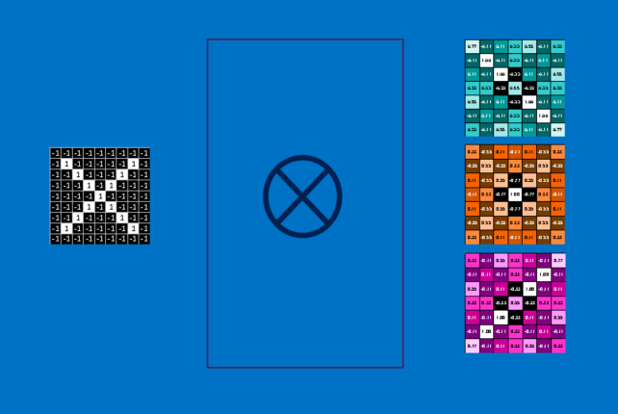
透過不同的filter重複卷積的動作，歸納出不同的特徵，產生不同的特徵地圖(feature map)。
特徵地圖中值越接近1的與該filter特徵越相近，接近-1則相差越大，0則是無明顯相關。
不同filter所產生的特徵地圖
Notes:
每一個kernel可得到一種特徵在此圖上面的判斷
Ex 第一張 >> 可看到其feature map有一條斜線(左上右下) >> 為kernel取出來的特徵

Slide 33
池化層

Slide 34
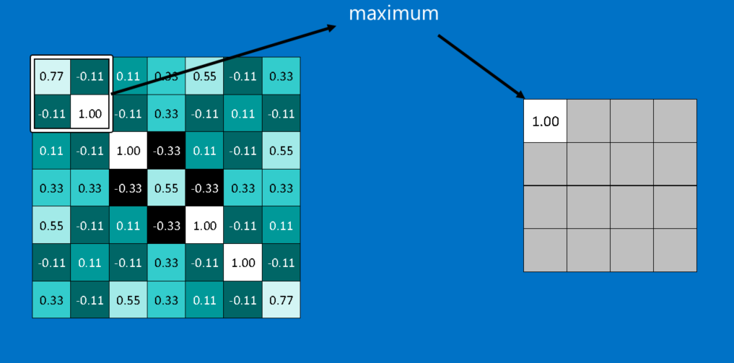
池化是一個壓縮圖片並保留較重要資訊的方法，它選取不同大小的窗口(window)，並在窗口中選擇一個最大值。

Slide 35
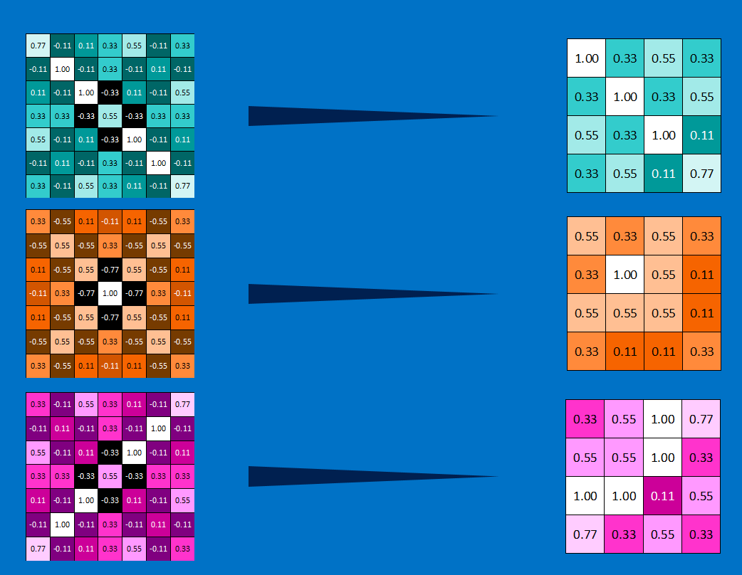
池化過後的資訊更專注於圖片中是否存在相符的特徵，而非圖片中哪裡存在這些特徵。這能幫助 CNN 判斷圖片中是否包含某項特徵，而不必分心於特徵的位置。

Slide 36
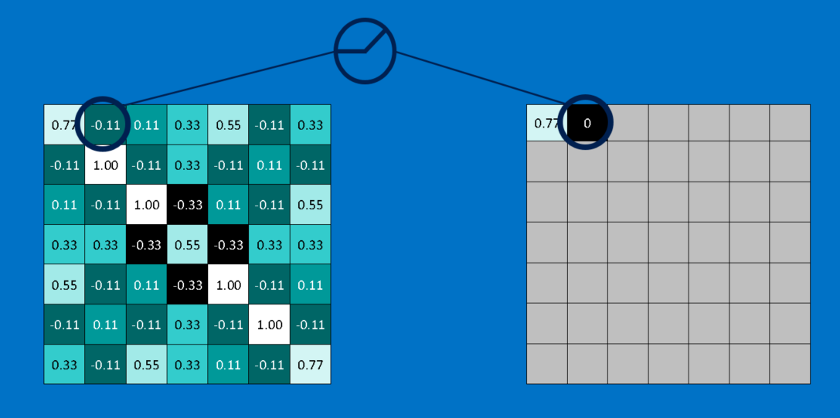
線性整流單元 (Rectified Linear Unit, ReLU)
將圖片上的所有負數轉為 0。這個技巧可以避免 CNNs 的運算結果趨近 0 或無限大。

Slide 37
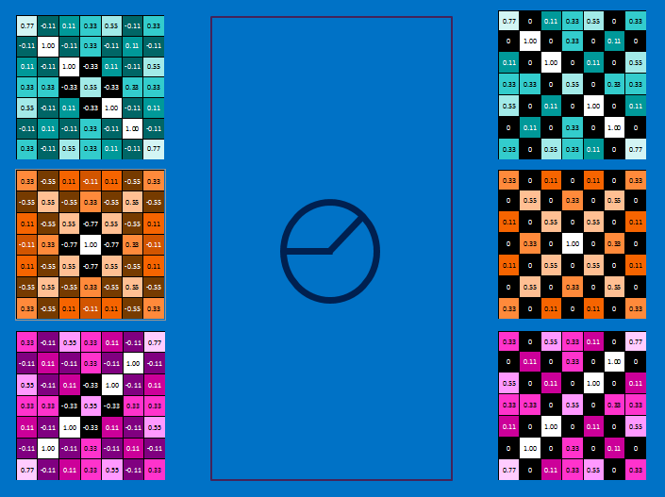
ReLU之後的結果和原圖有一樣的像素大小，只是所有的負值變成0。

Slide 38
全連接層

Slide 39
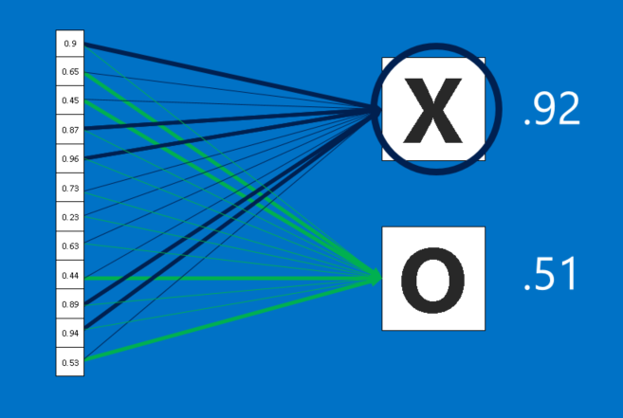
全連接層在當我們對這個單元輸入圖片時，它會將所有像素的值當成一個一維清單，而不是前面算出來的二維矩陣。
清單裡的每個值都可以決定圖片中的符號是圈還是叉
Notes:
球出各類的”分數”

Slide 40
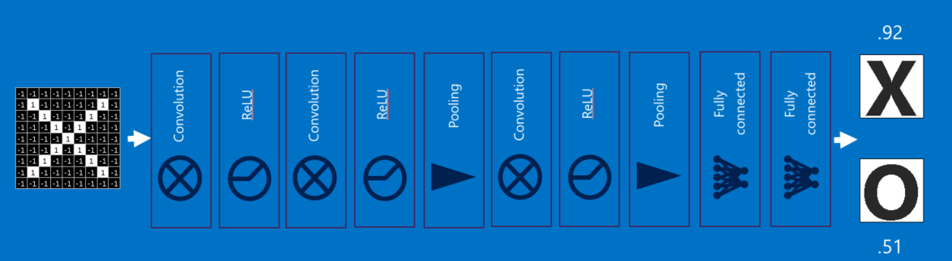
所以每當 CNN 判斷一張新的圖片時，這張圖片會先經過許多低階層，再抵達全連結層。在投票表決之後，擁有最高票數的選項將成為這張圖片的類別。

Slide 41
反向傳播
剛剛上面的過程都存在一個問題－特徵從何而來？以及在全連結層中，我們該如何決定權重？
準備一個未經訓練的 CNN，其中任何像素、特徵、權重和全連結層的值都是隨機決定的。然後我們就可以用一張張標好的圖片訓練這個 CNN。
透過和標好的答案相比計算誤差，來逐漸調整特徵和權重，使誤差降低。

Slide 42
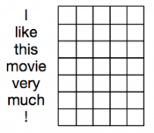
應用於NLP的CNN
前面的舉例是以圖片來當作分類範例，這邊針對NLP的部分來說明。
相較於圖片的像素，句子或文件必須轉換成一個矩陣來表示，而一個字會以一列的矩陣來表示。
將文字轉換成矩陣的方法叫作詞嵌入(word embedding)，現在普遍使用的方法有word2vec和GloVe，可以輸入一整個句子或是one-hot矩陣來進行轉換。
Notes:
One-hot >> 是=1 不是=0

Slide 43
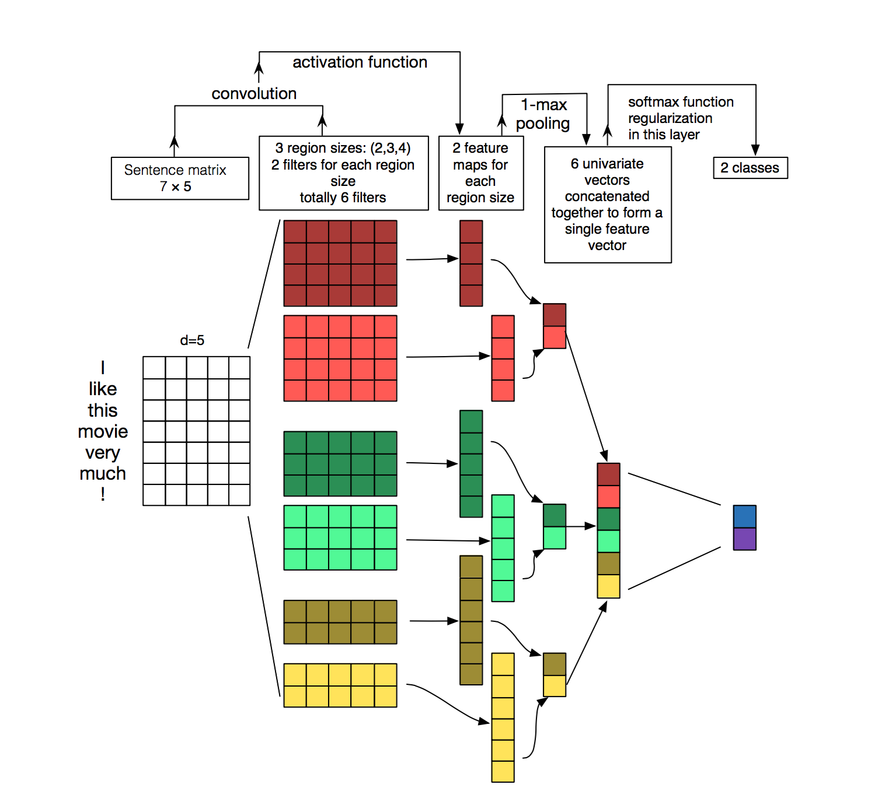
NLP卷積方法
在圖片中，可能會是3*3的filter的方格對圖片進行掃描，但在NLP中，會以整列的長度來進行掃描，然後以2~5的窗口大小當作寬，依序掃過整句文字或文件來形成特徵地圖。
右圖的範例各別以窗口大小2, 3, 4各兩種共6個的filter來進行卷積，產生6個特徵地圖。
Notes:
d= 為度
通常在nlp上, 其kernel為度會跟圖片一樣
>>原圖5*7 >> kernel 就有5*4 5*3 5*2等 不同filter球出的feature map

Slide 44
NLP的CNN整體流程一樣為卷積層、池化層、全連接層的輸出並分類。
全連接層
卷積層
池化層
Notes:
Max pooling
K-max pooling >>每個feature map取k個最大的出來

Slide 45
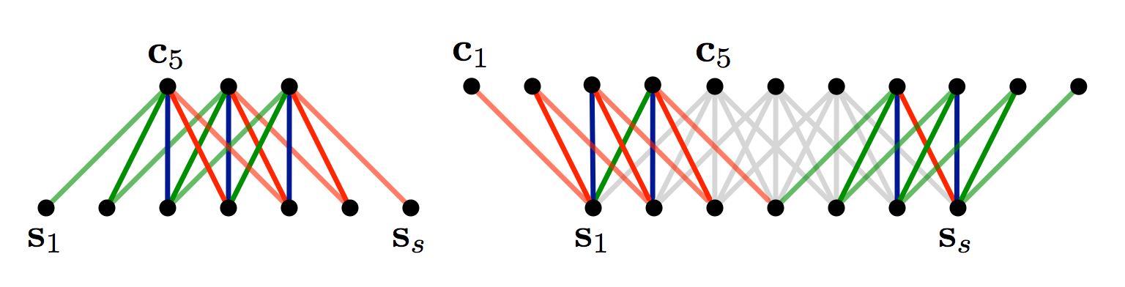
Zero padding (補0)
最角落的幾個字會因為窗口大小而造成卷積次數差異，會有資訊量的落差，因此根據窗口大小來對句子長度進行補0的動作可以解決這個問題，可以將輸出自行控制大小。這樣的技巧稱作為wide convolution。
而不補0則會造成輸出變少，形成narrow convolution。
7個字的句子進行以窗口大小為5的卷積
左邊沒有padding，出來為3個輸出
右邊前後各有4的padding，有11個輸出
Notes:
控制輸出量大小 >> 才不會越輸出越少

Slide 46
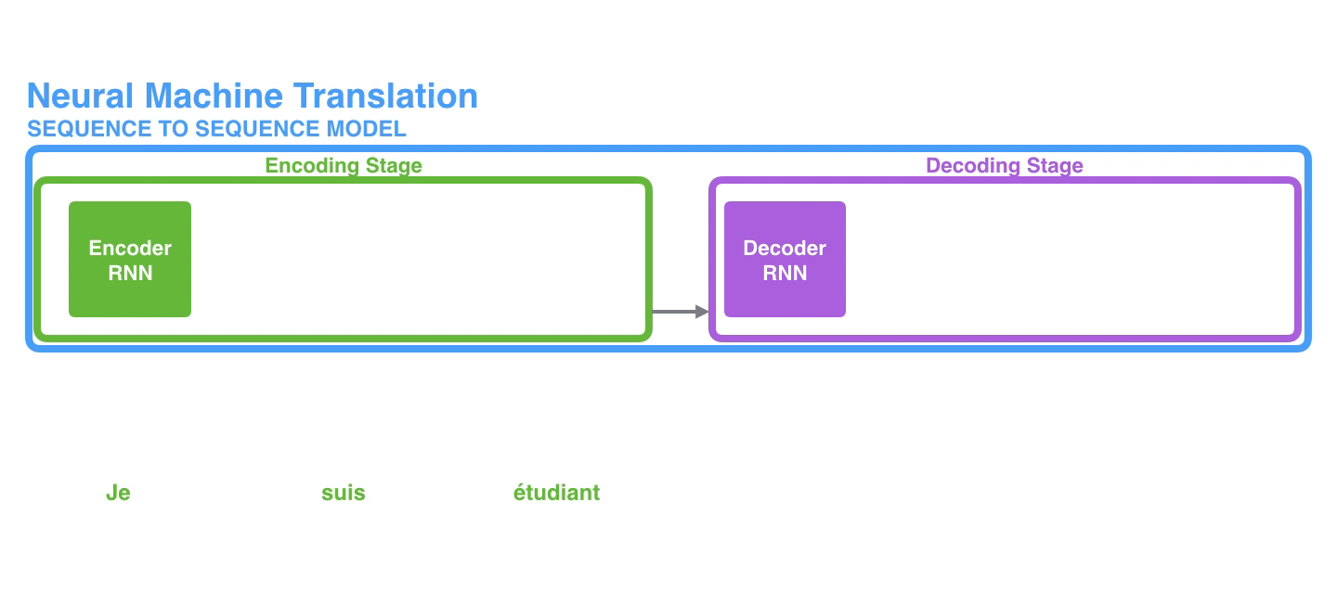
Attention mechanism(RNN)
從Encoder-Decoder架構裡所衍生出來的技術。
一般的Encoder-Decoder架構如下。

Slide 47
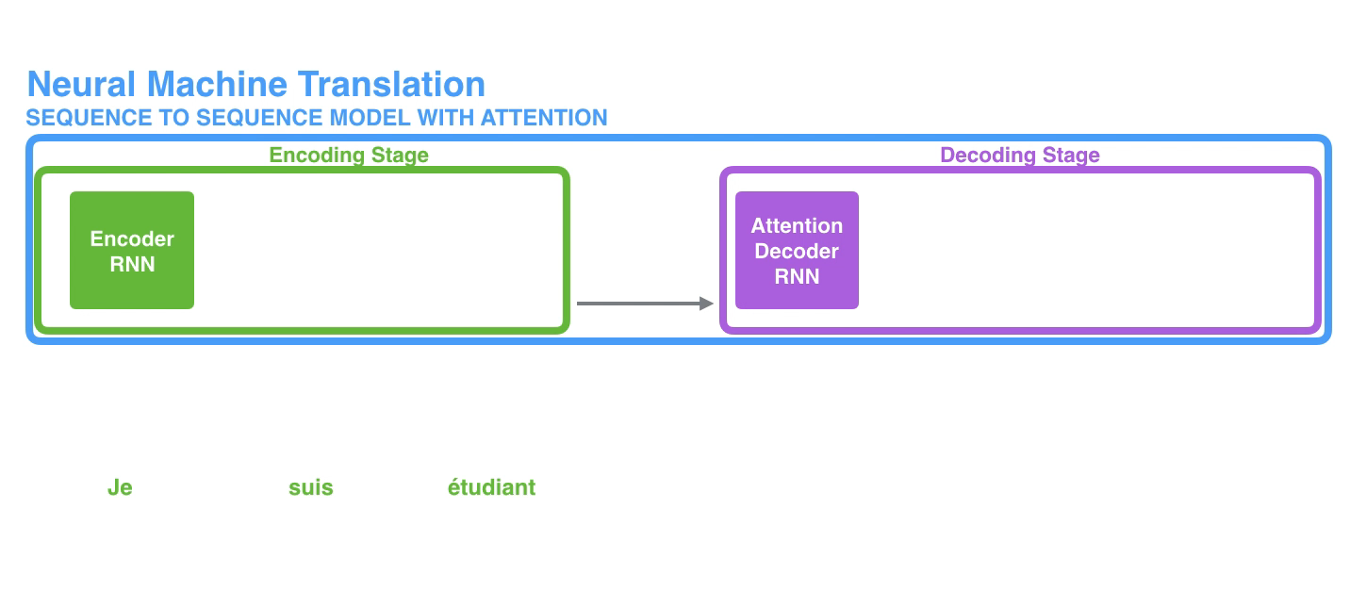
加入Attention的Encoder-Decoder架構如下。
簡單來說就是把全部隱藏層再拿來計算，新增各隱藏層的權重。
Notes:
資訊節取出來做運算 即可用
將每一個隱藏曾給予權重 >> 再丟去decoder 解碼

Slide 48
總結
近年來有許多論文都在CNN上有不錯的發展及變形，在分類問題上有相當好的表現。
和RNN中的LSTM和GRU來比較的話，雖然CNN並沒有在序列中前後記憶的優勢，但是它的特徵擷取的特性也足以跟他們相提並論，而且CNN最大的優勢就是它的計算相當快。所以只要能適當的利用CNN的架構，在想要的應用領域目前都應該可以有相當的表現。

Slide 49
HW

Slide 50
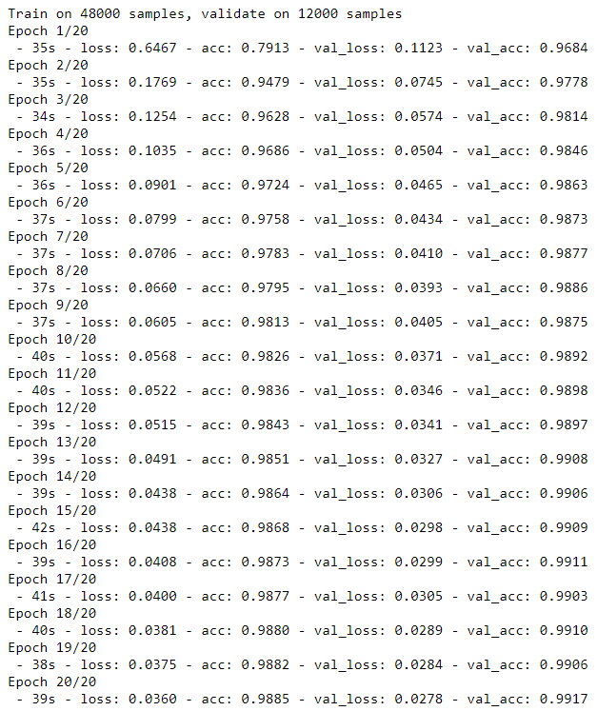
CNN作業
點我點我 程式碼教學範例網站
從pip安裝keras, tensorflow(cpu版)
將範例的圖形辨識第一次卷積dropout rate改成0.5以及0.1，epoch數改成10，並觀察每個epoch的結果差異並寫成小報告交上來
右圖為執行結果範例
Notes:
Dropout rate >> cnn因為feature很多其實accuracy會很高
所以，層與層之間，部會將所有輸出給他當輸入(可能50%or25%) 也就是dropout rate
捲機中， 其掃描方式會重疊* >> 一般情況不需要padding >> but 若 1.句子不同長度 2.有些字被掃到的次數比較少(不統一) >> 則也會去做padding
池化中， 其掃描方式不會重疊* 因為其要降維度 >> 所以通常會去做padding。

Slide 51
參考資料
維基百科：人工神經網路
https://zh.wikipedia.org/wiki/%E4%BA%BA%E5%B7%A5%E7%A5%9E%E7%BB%8F%E7%BD%91%E7%BB%9C
卷積神經網路運作原理
https://brohrer.mcknote.com/zh-Hant/how_machine_learning_works/how_convolutional_neural_networks_work.html
Understanding Convolutional Neural Networks for NLP
http://www.wildml.com/2015/11/understanding-convolutional-neural-networks-for-nlp/
Visualizing A Neural Machine Translation Model (Mechanics of Seq2seq Models With Attention)
https://jalammar.github.io/visualizing-neural-machine-translation-mechanics-of-seq2seq-models-with-attention/
[資料分析&機器學習] 第5.1講: 卷積神經網絡介紹(Convolutional Neural Network)
https://medium.com/@yehjames/%E8%B3%87%E6%96%99%E5%88%86%E6%9E%90-%E6%A9%9F%E5%99%A8%E5%AD%B8%E7%BF%92-%E7%AC%AC5-1%E8%AC%9B-%E5%8D%B7%E7%A9%8D%E7%A5%9E%E7%B6%93%E7%B6%B2%E7%B5%A1%E4%BB%8B%E7%B4%B9-convolutional-neural-network-4f8249d65d4f

